Slide 1
Sistema Simples de Gerenciamento de Alunos (SSGA)
A aplicação perfeita para a sua instituição educacional.

Slide 2
Proposta

Slide 3
Proposta
Gerenciar pequenas quantidades de dados costuma ser uma tarefa simples. Podemos fazer isso com lápis e papel.
Mas, e se quisermos gerenciar quantidades maiores? Geralmente usamos sistemas de gerenciamento de dados.

Slide 4
Proposta
Tempos de carregamento, interfaces complexas… esses são alguns dos problemas de sistemas de gerenciamento de dados.
Imagine, então, em sistemas de enorme fluxo de dados, como uma instituição educacional.

Slide 5
Proposta
Por isso surgiu o SSGA: com uma interface simples e eficiente, gerenciar dados de alunos nunca foi tão fácil.
Com um sistema intuitivo de comando por botões, você pode criar um aluno com informações diversas para acessá-las ou alterá-las depois. Ainda, pode salvar os dados em um arquivo e manter suas informações em segurança.

Slide 6
Funcionamento do SSGA

Slide 7
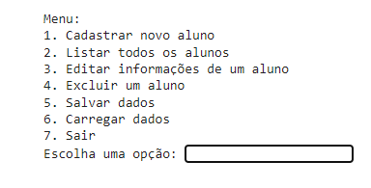
Funcionamento: comandos
Quando a aplicação é executada, vemos o menu textual ao lado, com diversos comandos:

Slide 8
Funcionamento: comandos
Veja os alunos cadastrados pressionando 2:

Slide 9
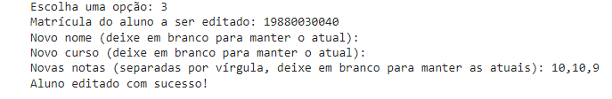
Funcionamento: comandos
Digitou algo sem querer? Edite uma informação específica apertando 3:
Dentre outros!

Slide 10

Funcionamento: ambiente de uso
Para usar o SSGA, você não precisa instalar nada!
Toda a aplicação é feita dentro do Google Colab. O ambiente usa computação em nuvem e é gratuito.
Então, você pode usar o SSGA a qualquer hora e em qualquer lugar.*
*O acesso à internet é 100% necessário para a aplicação.

Slide 11
Especificações técnicas

Slide 12
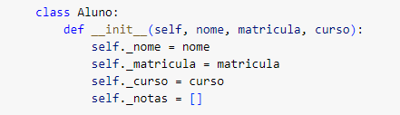
Python e o uso de POO
O SSGA foi desenvolvido na famosa linguagem de programação Python.
Além disso, a aplicação faz forte uso do paradigma de Programação Orientada a Objetos (POO).
Isso torna o código mais legível e fácil de desenvolver.

Slide 13
Biblioteca
O SSGA usa a biblioteca json.
Ela é a responsável por tornar a manipulação de arquivos extremamente simples.

Slide 14
Amostra grátis

Slide 15
Como usar o SSGA de graça
Gostou do SSGA?
Teste agora gratuitamente no link abaixo:
https://colab.research.google.com/drive/1AlK5LQs47mzbJl3F54S5NhkX9GOFZ90I?usp=sharing

Slide 16
Fim
Feito por Luiz Eduardo, 2024.

